Slide 1
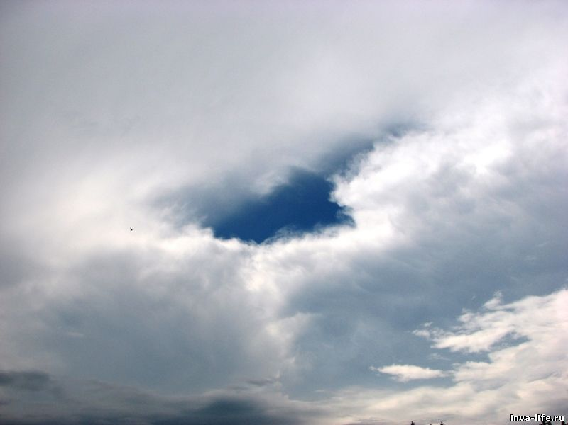
ОСТРАЯ ДЫХАТЕЛЬНАЯ НЕДОСТАТОЧНОСТЬ
ПРИ ОБСТРУКТИВНЫХ ЗАБОЛЕВАНИЯХ ЛЕГКИХ
ВРАЧ –ПУЛЬМОНОЛОГ ГБУЗ РКБ им.Г.Г.Куватова
Козырева Л.С.

Slide 2
Проблема ведения пациентов с дыхательной недостаточностью продолжает оставаться весьма актуальной проблемой до сих пор.
Как известно непосредственной причиной смерти пациентов с ХОБЛ и/или Бронхиальной астмой является как раз дыхательная недостаточность.

Slide 3
В графе причин смерти эти заболевания в Северной Америке занимают 4 позицию, а в Европе - 3 место (вместе с пневмонией) (N.M.Siafakas et al., 1995).
Причем уровень смертности от ХОБЛ имеет тенденцию к росту (за 10 лет - на 28%).
Особенно неблагоприятно эти цифры выглядят на фоне снижения смертности за последние 10 лет от других причин (на 22%).

Slide 4
Определение ДН
Дыхательная недостаточность –
состояние человека, у которого в условиях покоя, вследствие нарушения дыхательной функции напряжение кислорода в артериальной крови (раО₂) ниже 60 мм Hg или парциальное напряжение углекислого газа в артериальной крови (раСО₂) выше 45 мм Hg
E.J.M.Campbell, 1965

Slide 5
Определение ДН
Дыхательная недостаточность –
состояние организма, при котором
возможности легких и аппарата вентиляции обеспечить нормальный газовый состав крови при дыхании воздухом ограничены
А.П.Зильбер, 1989

Slide 6
Эпидемиология ОДН
Число больных хронической ДН, требующей кислородотерапии или респираторной поддержки составляет
8-10 человек на 10 000 населения;
5-10% жителей Земли страдают БА, при этом в течение жизни у 3-5% больных БА наблюдаются тяжелые обострения болезни с явлениями ОДН

Slide 7
Классификация ДН
Патогенез
Скорость развития
Степень тяжести
Анатомический принцип

Slide 8
Классификация ОДН по патогенезу
Гипоксемическая Гиперкапническая паренхиматозная вентиляционная
легочная «насосная»
ДН I типа ДН II типа

Slide 9
Гипоксемическая ДН (I тип)
Характеризуется гипоксемией вследствие нарушений газообмена. Гипоксемия трудно корригируется кислородотерапией.
Этот тип ДН обычно наблюдается при тяжелых поражениях легочной паренхимы (пневмонии, ОРДС, кардиогенный отек легких и др.)

Slide 10
Гиперкапническая ДН (II тип)
Ведущий симптом – гиперкапния. Часто наблюдается гипоксемия, относительно легко устраняемая оксигенотерапией.
ДН II типа развивается на фоне нарушений механики дыхания или депрессии дыхательного центра (ХОБЛ, утомление или слабость дыхательной мускулатуры, интоксикации, ожирение, кифосколиоз, заболевания ЦНС и др.)

Slide 11
Классификация ДН по скорости развития
Острая Хроническая
Минуты Месяцы
Часы Годы
Дни
Острая на фоне хронической

Slide 12
Острая ДН
• Развивается в течение нескольких минут, часов, дней
Требует незамедлительного проведения интенсивной терапии, поскольку представляет непосредственную угрозу жизни больного
• Компенсаторные механизмы либо недостаточны, либо не развиваются вообще
• Характерны нарушения КОС – респираторный алкалоз при паренхиматозной ОДН (pH > 7,45) и респираторный ацидоз при вентиляционной ОДН (pH < 7,35)
• Практически всегда наблюдаются нарушения гемодинамики

Slide 13
Хроническая ДН
Развивается в течение нескольких месяцев (лет). Возможно незаметное начало либо развитие ХДН после неполной ликвидации ОДН.
Является состоянием, потенциально угрожающим жизни больного.
Медленное развитие ХДН позволяет в полной мере включиться механизмам компенсации (полицитемия, повышение сердечного выброса, задержка бикарбонатов почками).

Slide 14
Причины ОДН при ХОБЛ
Инфекции бронхиального дерева являются ведущей причиной ОДН у больных ХОБЛ (Ball P., 1995г.).
Однако примерно в половине всех случаев причинами ОДН могут быть неинфекционные факторы:
Застойные явления в малом круге кровообращения;
Тромбоэмболии ветвей легочной артерии;
Бронхоспазм;
Пневмоторакс;
Ятрогенные причины (неадекватная кислородотерапия, седативные препараты)
и др. (Siafakas NM, Vermeire P, Pride NB)

Slide 15
Клиническая картина
ОДН

Slide 16
Диспноэ
Ощущение чрезмерного дыхательного усилия является основным среди всех ощущений диспное у больных
с ХОБЛ

Slide 17
Цианоз
Центральный серо-пепельный цианоз является отражением артериальной гипоксемии;
Появление цианоза обычно происходит при снижении насыщения артериальной крови кислородом (SaO2) до 90% или РаО2 менее 60 мм рт. ст.

Slide 18
Дисфункция дыхательной мускулатуры
К физикальным признакам, характеризующим дисфункцию дыхательной мускулатуры, относятся тахипное и изменение дыхательного паттерна (стереотипа).
"Новый" паттерн дыхания при ОДН характеризуется вовлечением дополнительных групп дыхательных мышц, и, возможно, является отражением попытки дыхательного центра выработать оптимальную стратегию во время стрессовых условий

Slide 19
Торако-абдоминальная асинхрония
синхронное с дыханием напряжение мышц шеи;
активное сокращение брюшных мышц во время выдоха;
парадоксальное дыхание (во время вдоха живот втягивается вовнутрь, а грудная клетка движется кнаружи);

Slide 20
Сердечно-сосудистые проявления
Тахикардия и умеренная артериальная гипотензия;
Признаки правожелудочковой недостаточности.

Slide 21
Изменения неврологического статуса
Снижение памяти на текущие события (при РаО2 менее 55 мм Hg);
угнетение или потеря сознания (при РаО2 менее 30 мм Hg);
хлопающий («порхающий») тремор.

Slide 22
Терапия ОДН
Восстановление и поддержание проходимости дыхательных путей
Нормализация транспорта кислорода
Снижение нагрузки на аппарат дыхания
Этиотропная терапия

Slide 23
Кислородотерапия
Гипоксемия представляет реальную угрозу для жизни больного, поэтому кислородотерапия является приоритетным направлением терапии ОДН на фоне ХОБЛ.
Целью кислородотерапии является достижение РаО2 в пределах 60–65 мм рт. ст. и сатурации артериальной крови SaO2>90%

Slide 24
Одним из хорошо известных осложнений О2-терапии является гиперкапния
(так называемая кислород-индуцированная гиперкапния).
Важно помнить, что при развитии кислород-индуцированной гиперкапнии грубой ошибкой является прекращение кислородотерапии, так как падение РаО2 будет происходить быстрее, чем элиминация из организма СО2, и наступит момент, когда вследствие высокого парциального давления СО2 в альвеолах произойдет снижение РаО2, и РаО2 до значений более низких, чем исходные.

Slide 25
Важным признаком гиперкапнической ДН являются нарушения нормальной деятельности ЦНС.
В первую очередь это проявляется в нарушении нормального паттерна сна, приводящего к неспокойному сну, кошмарам, головным болям по утрам, слабости, сонливости в дневные часы, плохому настроению.
Усугубление гиперкапнии вызывает тошноту, тремор.

Slide 26
В подобных ситуациях правильной тактикой является проведение мероприятий, направленных на улучшение механики дыхания:
Бронходилататоры;
Кортикостероиды;
инициация респираторной поддержки.

Slide 27
Бронходилататоры
b2-агонисты (фенотерол, сальбутамол);
Холинолитики (ипратропия бромид);
b2-агонист + холинолитик (беродуал);
аминофиллин

Slide 28
Кортикостероиды
Внутривенные (преднизолон 60-120 мг одномоментно, дексаметазон 4-16 мг);
Пероральные (преднизолон 5-30 мг за прием);
Ингаляционные (будесонид).
По данным ряда рандомизированных клинических исследований (РКИ), внутривенные и оральные формы ГКС значительно улучшают функциональные легочные показатели к 3–5-му дню терапии и снижают риск "неудач" терапии

Slide 29
Антибактериальная терапия при тяжелом обострении ХОБЛ
Основанием для назначения антибактериальных препаратов при ОДН у больных ХОБЛ является ведущая роль бактериального фактора в генезе развития обострения заболевания.
Использование антибиотиков при обострении ХОБЛ позволяет снизить бактериальную нагрузку в дыхательных путях и предотвратить переход заболевания в фазу паренхиматозной инфекции (пневмонию)

Slide 30
Осмотр реаниматолога
Неинвазивная вентиляция легких;
Инвазивная респираторная поддержка.

Slide 31

СПАСИБО
ЗА
ВНИМАНИЕ

